Slide 1





КОМПЮТЪР
Един ден без ...
Училище

Slide 2
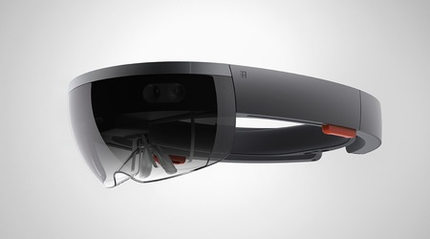

КОМПЮТЪР
Един ден без ...
ИГРИ
5
6
4
Минало
Сега
Един ден
2
3
1
Училище

Slide 3
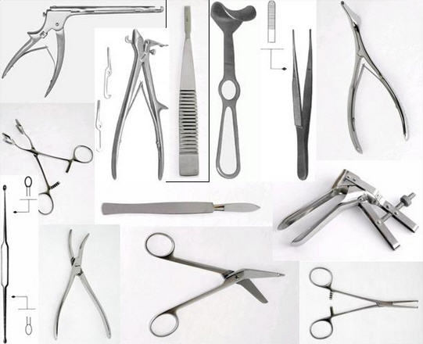
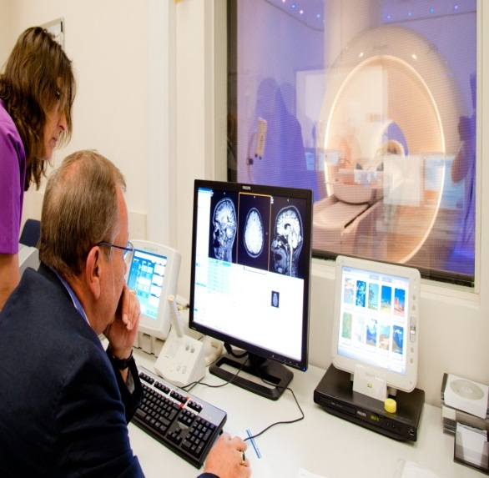
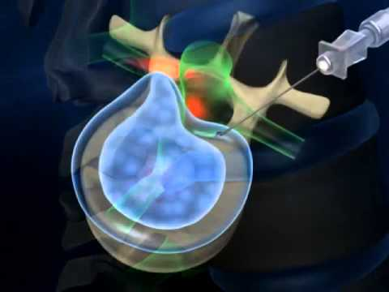
КОМПЮТЪР
Един ден без ...
Медицина
Минало
Сега
Един ден
Училище

Slide 4
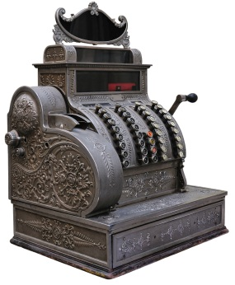
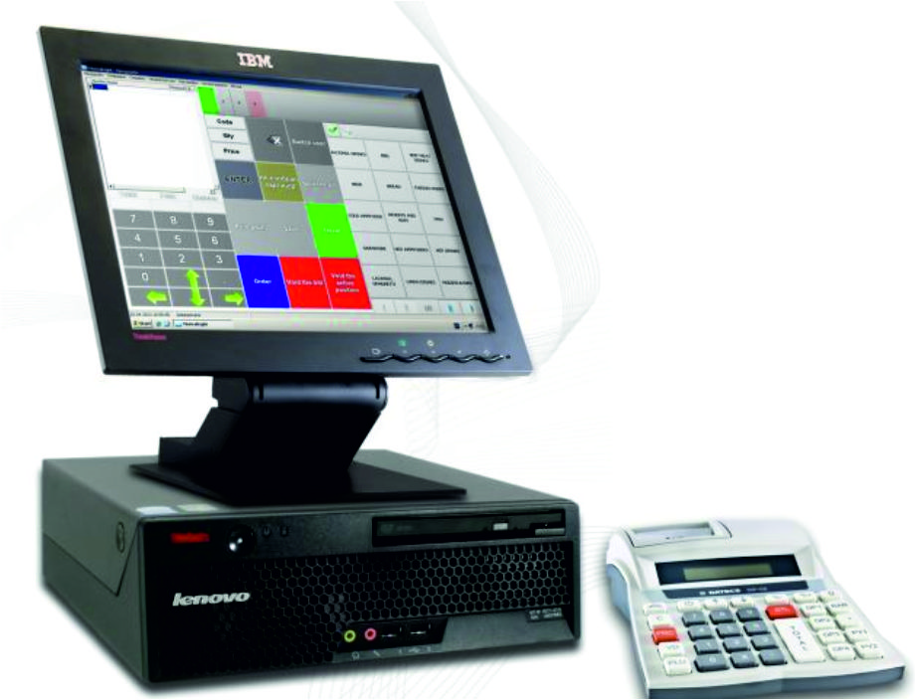
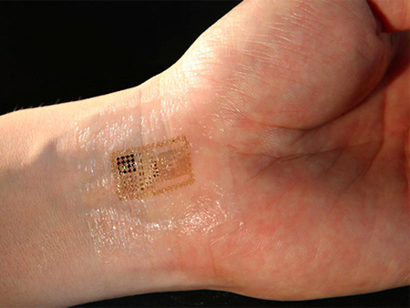
КОМПЮТЪР
Един ден без ...
Пазаруване
Минало
Сега
Един ден
Училище

Slide 5
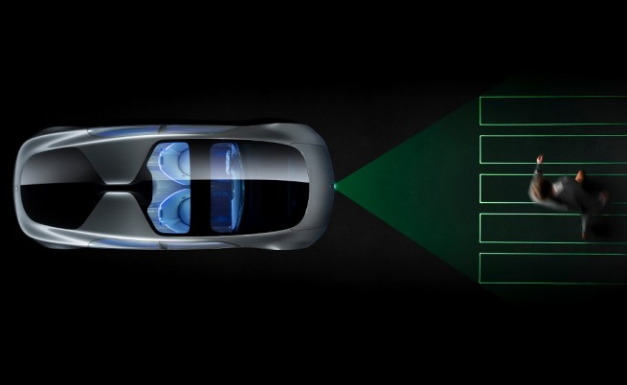
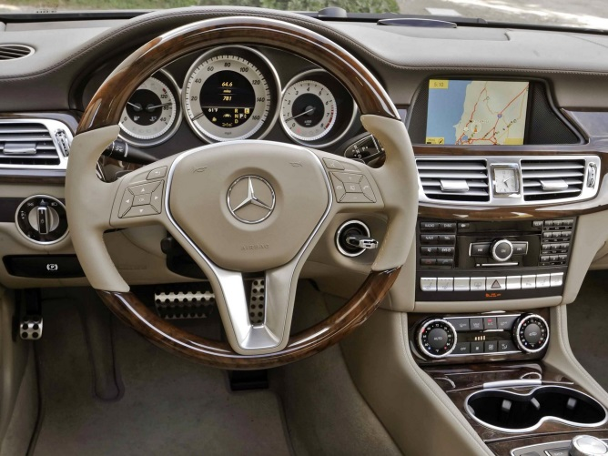
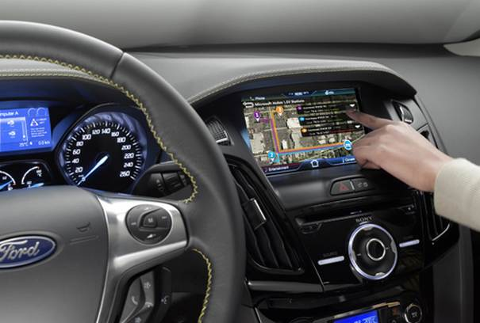


КОМПЮТЪР
Един ден без ...
Шофиране
Минало
Сега
Един ден
Училище

Slide 6
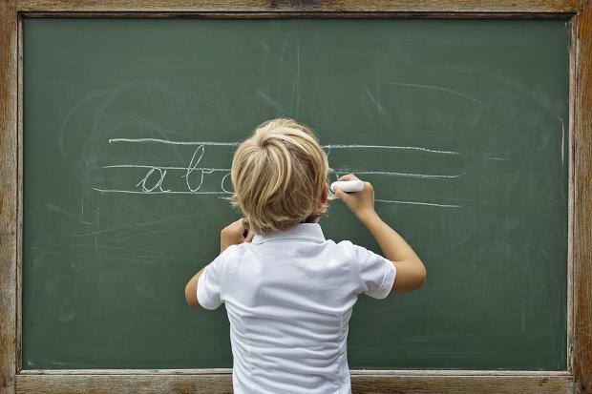
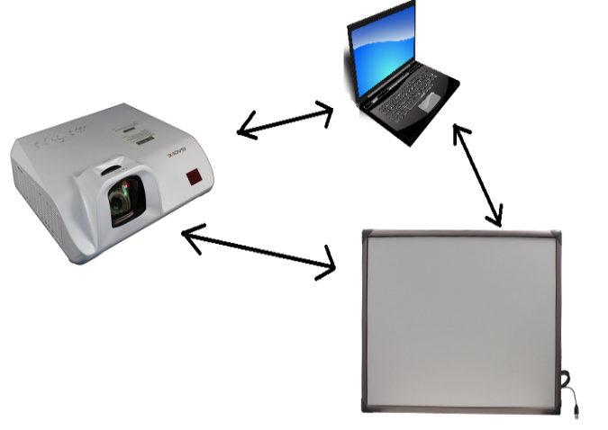
КОМПЮТЪР
Един ден без ...
X
Училище
?
Минало
Сега
Един ден
Училище

